Slide 1
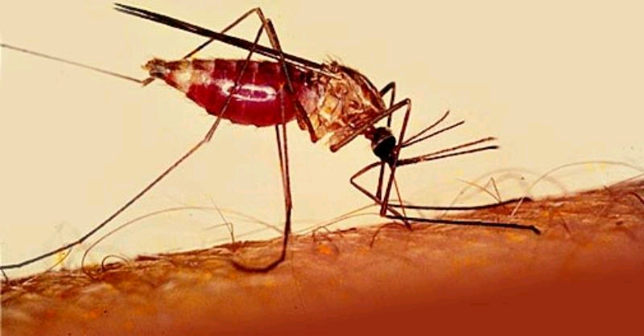
Малярия
2023 год

Slide 2
Малярия (М) появилась в человеческой популяции около 100 тысяч лет назад, оставив ощутимый след в ее истории.
Международная группа ученых, в результате исследования останков правителя Древнего Египта Тутанхамона, пришла к выводу, что главной причиной смерти фараона могло стать осложнение от малярии. Тутанхамон, стал фараоном в 1333 году до н.э., когда ему было 10 лет, а умер в возрасте 19 лет, не оставив наследника.
Знаменитые жертвы малярии: Александр Македонский,
Чингисхан,
святой Августин

Slide 3
Возбудитель малярии был открыт в ноябре 1880 г французским военным врачом Шарлем Лавераном.
Спустя 16 лет его британский коллега Рональд Росс установил, что переносчиком являются самки комаров рода Anopheles.
За большой вклад в развитие медицины оба врача (соответственно в 1907 г. и 1902 г.) были удостоены Нобелевских премий.

Slide 4
Заболеваемость малярией на 100 тыс. населения в ХМАО-Югре
В 2021 г. зарегистрировано два завозных случая у жителей г. Пыть-Ях, вернувшихся из Африки. Заболевания были вызваны возбудителями Plasmodium vivax и Plasmodium falciparum. Оба случая завозные из Африки (Демократическая Республика Конго, Южный Судан), поездки связаны со служебными командировками. В 2022 году случаев малярии среди жителей города Пыть-Яха не зарегистрировано.

Slide 5
Заболеваемость малярией на 100 тыс. населения

Slide 6
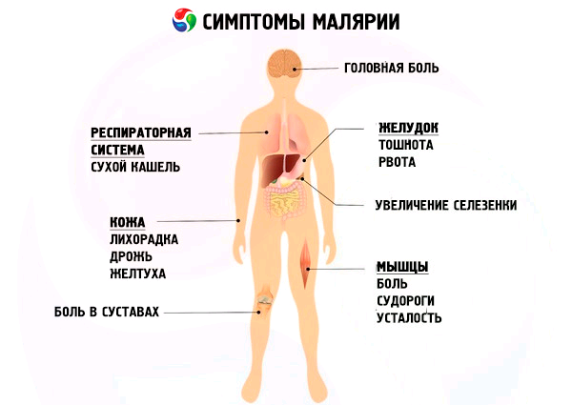
Малярия - это
группа трансмиссивных инфекционных заболеваний, передаваемых человеку при укусах самками комаров рода Anopheles («малярийный комар») и сопровождающихся лихорадкой, ознобами, спленомегалией (увеличением размеров селезенки), гепатомегалией (увеличением размеров печени), анемией. Характеризуется хроническим рецидивирующим течением. У человека, не имеющего иммунитета, симптомы появляются через 7 или более дней (обычно через 10-15 дней) после укуса инфицированного комара.

Slide 7
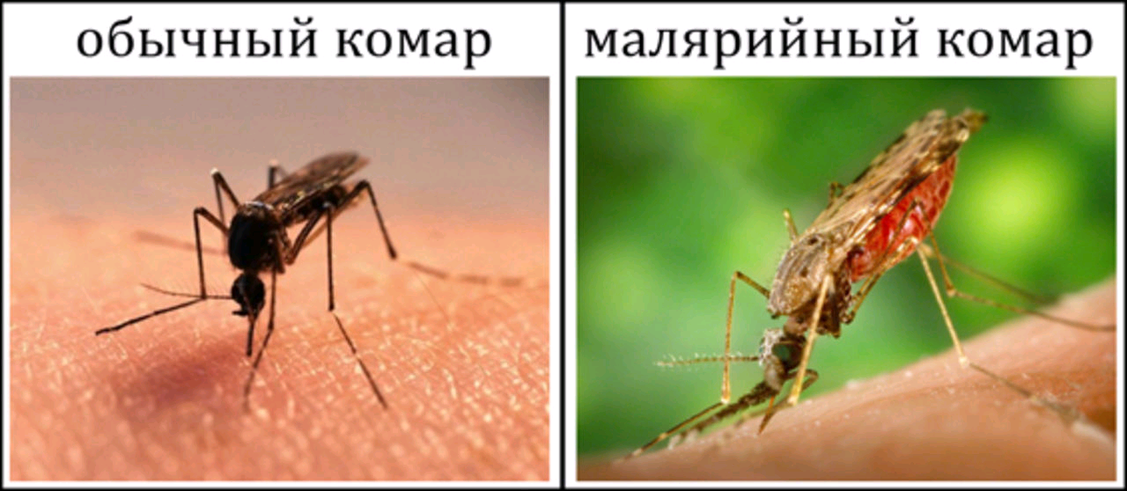
Этиология
Возбудители малярии — простейшие рода Plasmodium (плазмодии). Для человека патогенны четыре вида этого рода: P. vivax (англ.), P. ovale (англ.), P. malariae (англ.) и P. falciparum. Человек заражается ими в момент инокуляции (впрыскивания) самкой малярийного комара одной из стадий жизненного цикла возбудителя (так называемых спорозоитов) в кровь или лимфатическую систему, которое происходит при кровососании.

Slide 8
К группам повышенного риска заражения, требующим особого внимания как возможным источникам инфекции, относят:
мигрирующие контингенты из эндемичных местностей (беженцы и вынужденные переселенцы, сезонные рабочие, специалисты по контрактам, коммерсанты, паломники, туристы, цыгане);
военнослужащие;
демобилизованные из российской армии после службы в эндемичных странах СНГ;
экипажи морских и воздушных судов, совершающие рейсы в тропические страны и страны, где распространена тропическая малярия;
служащие российских заграничных организаций в этих странах.

Slide 9
Виды (формы) малярии
Симптоматика, течение и прогноз заболевания отчасти зависят от вида плазмодия, который является возбудителем данной формы болезни;
возбудитель тропической малярии — Plasmodium falciparum. Вызывает наиболее опасную форму, часто протекающую с осложнениями и имеющую высокую смертность. Эта же форма наиболее широко распространена;
возбудитель четырехдневной малярии — Plasmodium malariae. Приступы происходят обычно через 72 часа;
возбудители трехдневной малярии и похожей на неё овале-малярии — соответственно, Plasmodium vivax и Plasmodium ovale. Приступы происходят через каждые 40—48 часов;
эти формы малярии различаются также по длительности инкубационного периода, продолжительности разных стадий жизненного цикла плазмодиев, симптоматике и течению;

Slide 10
Возбудитель относится к подцарству Protozoa, классу Sporozoa, роду Plazmodium
Морфологические особенности различных видов плазмодиев

Slide 11
Жизненный цикл малярийного плазмодия

Slide 12
Инкубационный период
Его длительность колеблется в пределах 8-30 дней в зависимости от вида плазмодия, возраста и иммунного статуса пациента, нахождения его до заболевания на химиопрофилактике и др.
При трехдневной и овале-малярии нередки случаи заболевания после длительной, 6-12-36 месячной, инкубации.

Slide 13
Признаки заболевания
Классическим проявлением малярийной инфекции является малярийный пароксизм (приступ):
чаще возникает в утренние или дневные часы с потрясающего, длительного озноба до 2-4 часов (t -39-41С, у больного отмечается головная боль, боли в подреберье, рвота, учащенное дыхание, сонливость)
жар (больные возбуждены, кожа сухая с гиперемией лица, тахикардия, тахипноэ, гипотония, задержка мочеотделения) максимальной продолжительностью 6-8 часов
после чего наступает профузное потоотделение (температура критически снижается до субнормальных цифр, исчезают признаки интоксикация. Больной сразу же испытывает облегчение.

Slide 14
После приступа больной быстро засыпает, с тем, чтобы проснуться с ощущением полного физического здоровья и желания покинуть постель.
В целом, малярийный приступ может продолжаться 4-6 часов(при тропической малярии до 12 часов) и сменяться 40-60 часовым межприступным периодом апирексии с нормальной температурой и удовлетворительным самочувствием.

Slide 15
Повторение пароксизмов
через 72 ч при 4-х дневной малярии
через 48 ч при 3-х дневной малярии, малярии ovale
через 24 ч при тропической малярии

Slide 16
Из всех видов заболевания наиболее тяжелой по течению и последствиям является тропическая малярия. Инкубационный период при ней -8-16 дней, в среднем около 10 суток.
У лиц, непроживающих в эндемичных территориях, тропическая малярия протекает в тяжелой и крайне тяжелой форме.
Без своевременного лечения летальный исход может наступить в первые дни заболевания

Slide 17
Классификация малярии

Slide 18
Обследованию на малярию подлежат:
- лица, прибывшие из эндемичных по малярии местностей или посетившие эндемичные страны в течение последних трех лет, при повышении температуры, с любым из следующих симптомов на фоне температуры тела выше 37 °C: увеличение печени, селезенки, желтушность склер и кожных покровов, герпес, анемия;
- лица с неустановленным диагнозом, лихорадящие в течение 5 дней;
- больные с установленным диагнозом, но с продолжающимися периодическими подъемами температуры, несмотря на проводимое специфическое лечение;
- лица, проживающие в активном очаге, при любом повышении температуры.

Slide 19
Методы лабораторной диагностики малярии
диагностика малярии основана на обнаружении кровяных форм паразитов (трофозоиты, шизонты и гаметоциты) при микроскопическом исследовании крови;
для обнаружения эритроцитарных форм плазмодиев и определения их вида используют препараты крови, приготовленные методом тонкого мазка и толстой капли, окрашенные по методу Романовского-Гимзы. Оба метода, имеющие свои преимущества и недостатки, являются взаимодополняющими;
кроме того, в настоящее время широко используются для лабораторной диагностики малярии иммунологические (экспресс-тесты) и молекулярно-биологические методы;
данные методы являются взаимодополняющими, но "золотым" стандартом остается метод микроскопии толстой капли
кровь для паразитологического исследования берут из пальца руки (у взрослых - обычно безымянного, у детей - из большого), у новорожденных детей - из большого пальца ноги (но не мочки уха!). Использовать венозную кровь можно только в случаях, если известно, что в качестве антикоагулянта применяли ЭДТА (этилендиаминтетрауксусная кислота), другие антикоагулянты, такие как гепарин, цитрат, не должны быть использованы, так как они могут влиять на морфо логию паразитов;

Slide 20
Морфологические признаки возбудителей малярии
Последовательность установления диагноза при малярии следующая:
- решается вопрос, есть ли паразиты;
- решается вопрос, не P. falciparum ли это;
- находят характерные стадии, позволяющие дифференцировать три остальных вида;
- определяют вид;
- если установлено, что речь идет о P. falciparum, решают, присутствуют ли гаметоциты.

Slide 21
Источники диагностических ошибок
Иногда за малярийных паразитов ошибочно могут быть приняты нормальные и патологические элементы крови, а также различные контаминанты;
Наиболее часто симулирует паразита тромбоцит, лежащий на эритроците в тонком мазке, либо в толстой капле на остатке ретикулоцита. Скопления тромбоцитов могут быть приняты за шизонт. Эритробласты или эритроциты с остатками ядра - тельцами Жолли или кольцами Кэбота также могут быть приняты за пораженные эритроциты;
Бактерии с плохо обработанного пальца пациента могут некоторое время размножаться в высыхающем препарате и образовывать колонии. Они, а также пыльца растений, частицы краски, выпавшие в осадок и лежащие на эритроците, могут приводить неопытного исследователя к ложной диагностике малярии;
Иногда за гаметоциты P. falciparum принимают царапины на стекле - так называемый "хребет селедки". За паразитов могут быть приняты клетки жгутиковых простейших, бластоспоры и псевдомицелий грибов, которые могут размножиться в старом буферном растворе и краске, особенно в жаркое время года;

Slide 22
Необходимо предусматривать неснижаемый запас противомалярийных препаратов
для лечения больных трехдневной малярией (например, хлорохин, примахин или другие препараты, разрешенные к применению для этих целей в установленном порядке);
тропической (например, мефлохин, хинин с тетрациклином, артемизинины или другие препараты);

Slide 23
29.03.2021 В России зарегистрирован первый ПЦР-тест для диагностики малярии.
НИИ эпидемиологии разработал ПЦР-тест для диагностики малярии. Он может выявлять инфекцию даже при низком уровне инфицирования, а также в инкубационном и начальном периодах заболевания.
Центральный НИИ эпидемиологии Роспотребнадзора разработал и зарегистрировал первый в России ПЦР-тест для диагностики малярии. Он позволяет выявлять инфекцию даже при низком уровне инфицирования, а также в инкубационном и начальном периодах заболевания, сообщает «Фармацевтический вестник» со ссылкой на пресс-службу ведомства.
«Метод позволяет избежать ложноположительных результатов микроскопического анализа в случае анализа препаратов крови плохого качества или специалистом с недостаточной квалификацией», – говорится в сообщении Роспотребнадзора.
Набор реагентов АмплиСенс® Plasmodium spp / P.falciparum / P.vivax-FL предназначен для диагностики заболеваний, вызванных группой малярийных плазмодиев (одноклеточных организмов), путем определения их ДНК методом ПЦР с гибридизационно-флуоресцентной детекцией продуктов амплификации. Чувствительность метода достигает 1-0,1 кл/мкл крови.
Набор может быть использован для скрининга жителей эндемичных территорий, диагностики острой и хронической стадий заболевания при завозных случаях малярии, а также как дополнительный к микроскопии метод на эндемичных по малярии территориях.

Slide 24
Противомалярийные мероприятия
В случае возникновения локальной вспышки в результате местной передачи малярии, подтвержденной эпидемиологическим обследованием одного или нескольких активных очагов, в период эффективной заражаемости комаров проводят сезонную химиопрофилактику населения, например, хлорохином (делагилом) или хлоридином (тиндурином) 1 раз в неделю или другими препаратами, разрешенными к применению для этих целей в установленном порядке;
Для предупреждения проявлений трехдневной малярии с длительной инкубацией после завершения сезона передачи или перед началом следующего эпидемического сезона тем же лицам следует провести межсезонную химиопрофилактику, например, примахином в течение 14 дней;

Slide 25
Препараты для лечения малярии

Slide 26
Противокомариные (включая энтомологические наблюдения)
Учет численности переносчиков;
Определение сезона эффективной заражаемости комаров и сезона передачи малярии;
Наблюдение за местами выплода и динамикой их площадей;
Защита населения от укусов комаров;
Обработка помещений инсектицидами;
Обработанные инсектицидом противомоскитные сетки (ОИС)
Сетки, обработанные инсектицидом длительного действия (СОИДД), являются предпочтительным видом ОИС для программ общественного здравоохранения. В большинстве мест ВОЗ рекомендует обеспечивать охват СОИДД всех людей, подвергающихся риску. Самым эффективным с точки зрения затрат способом достижения этой цели является бесплатное предоставление СОИДД для всех. Параллельно этому, необходимо применять эффективные коммуникационные стратегии, направленные на изменение поведения, чтобы все подвергающиеся риску люди спали под СОИДД каждую ночь и чтобы эти сетки правильно использовались.

Slide 27
ПРОТИВОМАЛЯРИЙНЫЕ МЕРОПРИЯТИЯ
Наименование мероприятий |  | При отсутствии инфекции | При завозе инфекции в период, когда возможна передача | В активных очагах
I. Лечебно-профилактические
1. Выявление случаев малярии
активный метод |  | - | + | +
пассивный метод |  | + | + | +
2. | Предварительное лечение лихорадящих лиц при вероятности заболевания тропической малярией | + | + | +
3. | Лечение больных и (или) паразитоносителей | - | + | +
4. | Эпидемиологическое обследование очага | - | + | +
5. | Химиопрофилактика сезонная, межсезонная | - | - | +
6. | Проверка достоверности отсутствия малярии | + | + | -
II. Энтомологические и дезинсекционные мероприятия
1. | Мониторинг за переносчиком | + | + | +
2. | Расчет сроков сезона эффективной заражаемости комаров и сезона передачи малярии | + | + | +
3. | Наблюдение за местами выплода и динамикой их площадей, паспортизация водоемов на территории населенных пунктов и в радиусе 3 км с ежегодным пополнением данных | + | + | +
4. | Предупреждение образования анофелогенных водоемов и сокращение площади существующих | + | + | +
5. | Защита населения от укусов комаров с помощью репеллентов, защитной одежды и электрофумигирующих устройств | - | + | +
6. | Обработка помещений инсектицидами | - | - | +
7. | Обработка анофелогенных водоемов ларвицидами | + | + | +
8. | Энтомологический контроль качества ларвицидных и имагоцидных обработок | - | + | +
III. Подготовка кадров |  | + | + | +
IV. Санитарно-просветительная работа среди населения |  | - | + | +

Slide 28
Лечение больных и паразитоносителей
Радикальное лечение следует проводить в условиях стационара. В период лечения больного малярией в стационаре препараты крови необходимо исследовать трехкратно (в 1-ый, 4-ый и последний дни) при трехдневной малярии и ежедневно при тропической - с 1-го по 7-й день от начала специфического лечения.
При исчезновении паразитов в пределах этого срока контрольные исследования крови проводят на протяжении 1 месяца с интервалом в 7 - 10 дней.

Slide 29
Вакцины против малярии
В настоящее время нет лицензированных вакцин против малярии или против каких-либо других паразитов человека. На наиболее продвинутой стадии находится вакцина против P.falciparum, известная как RTS,S/AS01. Эта вакцина проходила проверку в ходе крупномасштабных клинических испытаний в 7 странах Африки и в июле 2015 г. получила положительную оценку Европейского агентства по лекарственным средствам;
В октябре 2015 года две консультативные группы ВОЗ рекомендовали пилотное применение RTS,S в ограниченном числе африканских стран. ВОЗ приняла эти рекомендации и решительно поддерживает необходимость продолжения пилотного применения в качестве следующего шага к первой вакцине от малярии в мире. Эти пилотные проекты могут проложить путь для более широкого применения вакцин через 3-5 лет в случае, если их безопасность и эффективность будет признана приемлемой;
В ноябре 2016 г. ВОЗ объявила о развертывании пилотных проектов по использованию вакцины RTS,S в 3 странах Африки к югу от Сахары. К настоящему времени мобилизованы финансовые средства для начальной стадии осуществления этой программы, и вакцинацию планируется начать в 2018 году. Эти пилотные проекты могут проложить путь для более широкого применения вакцины в случае, если ее безопасность и эффективность будут признаны допустимыми;

Slide 30
Спасибо за внимание!

